Slide 1

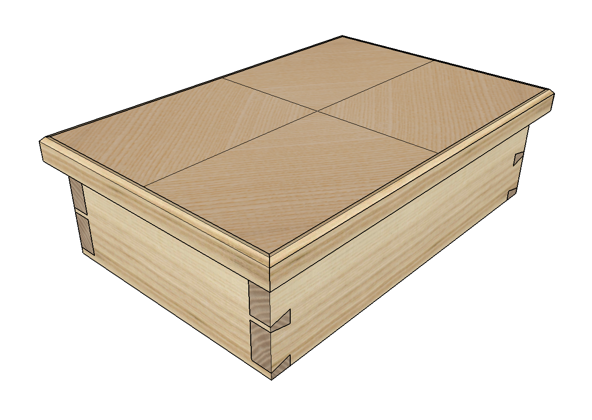
CTM : Module 1
Harmonisation des connaissances et habiletés
Durée : 27h + 8h TPP
Métier : 20h
Transverse : 07h
Ouvrage : Le Coffret N°1
Aptitudes abordées :
- Recueillir la demande du commanditaire
- Proposer des solutions techniques
- Représenter graphiquement le projet
- Maintenir l'outillage, le matériel et les machines
- Organiser l'environnement de travail
- Préparer, tracer et réaliser les usinages
- Préparer les surfaces et plaquer les supports
- Monter l'ouvrage
- Préparer et assurer la finition de l'ouvrage
- Équiper l'ouvrage
- Archiver, classer les pièces constituantes d'un projet
Dossier ouvrage :
- Le Coffret N°1 - Descriptif de l'Ouvrage.pdf
- Le Coffret N°1 - Feuille de débit
- Le Coffret N°1 - Plan Format A3 - Ech 1-2
- Le Coffret N°1 - Plan Format A2 - Ech 1-1
- Le Coffret N°1 - Perspective Éclaté
- Le Coffret N°1 - Feuille de Quincaillerie
Supports de révision :
Dossier :
- Histoire des Styles - Année
- Conception - module 1
- Fabrication - module 1
Cours :
- L'analyse de mobilier de style.pdf
- Liens Étude des Styles de Mobilier.pdf
- La Normalisation de Dessin Technique Officielle CMA_1.1.pdf

Slide 2
CTM : Module 1
Harmonisation des connaissances et habiletés
Activitées liées aux connaissances :
Positionnement en Technologie
Positionnement en Histoire des Styles de mobilier
Planification et organisation du travail
Activitées liées aux habiletés :
Discussion autour de l'Histoire des Styles
Analyse de Mobilier de Style
Conception d'un ouvrage
Réalisation d'un dessin technique et de sa mise en page
Correction des dessins
Établissement et traçage des pièces
Réalisation de queues d'aronde découverte
Usinages de rainures continues
Usinages de rainures arrêtées
Réalisation de frisage simple (fougères, carré ou losange)
Réalisation de frisage simple (Portefeuille)
Collage de panneaux plaqués
Collage d'un ouvrage à queues d'arondes
Réalisation d'alaises
Usinage et ferrage de charnière
Finition, ponçage de l'ouvrage
Rangement, nettoyage, entretien
Présentation de la réflexivité et des outils d'évaluation et de suivi
Outillage et matériel spécifique :
Caisse à outils et matériel de dessin standard
T de dessin.
Documents d’accompagnement et d’évaluation :
/

Slide 3
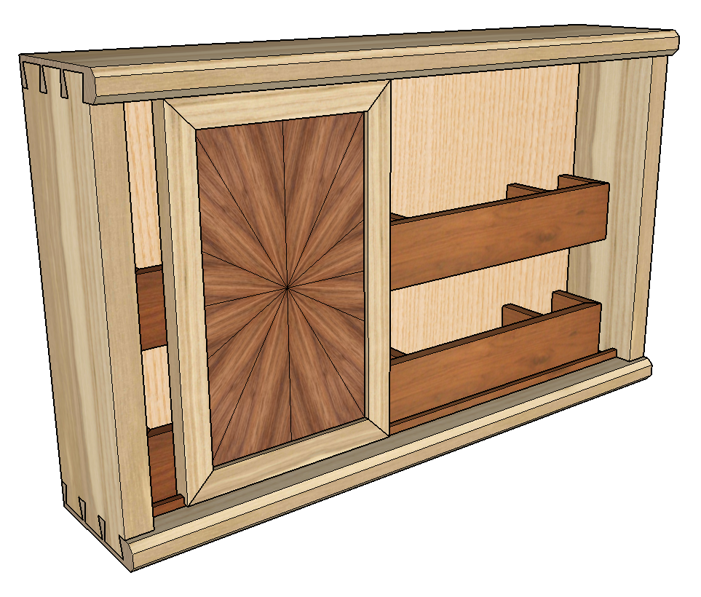
CTM : Module 2
Conception et Fabrication d'un ouvrage de mobilier mixte simple :
Durée : 43h + 6h TPP
Métier : 36h
Transverse : 07h
Ouvrage : L’organisateur de bureau
Aptitudes abordées :
- Recueillir la demande du commanditaire
- Diagnostiquer les besoins du commanditaire
- Préparer la fabrication
Aptitudes évaluées :
- Proposer des solutions techniques
- Représenter graphiquement le projet
- Maintenir l'outillage, le matériel et les machines
- Organiser l'environnement de travail
- Préparer, tracer et réaliser les usinages
- Préparer les surfaces et plaquer les supports
- Monter l'ouvrage
- Préparer et assurer la finition de l'ouvrage
- Archiver, classer les pièces constituantes d'un projet
Dossier ouvrage :
- L'Organisateur de Bureau - Descriptif de l'Ouvrage
- L'Organisateur de Bureau - Feuille de débit
- L'Organisateur de Bureau - Plan Format A3 - Ech ½
- L'Organisateur de Bureau - Plan Format A1 - Ech 1-1.pdf
- L'Organisateur de Bureau - Perspective Haute Résolution Éclaté
Supports de révision :
Dossier :
- Histoire des Styles - Année
- Conception
- Fabrication
Cours :
-
-

Slide 4
CTM : Module 2
Conception et Fabrication d'un ouvrage de Mobilier mixte :
Activitées liées aux connaissances :
Étude des coûts de fabrication
Étude des Styles de Mobilier
Auto-évaluation
Activitées liées aux habiletés :
Analyse de fabrication / Gamme d'usinage
Feuille de débit
Organisation et lancement du travail
Établissement et traçage des pièces
Réalisation d'un soleil
Réalisation de frisage simple (Portefeuille)
Collage de panneaux plaqués
Usinages de rainures continues
Réalisation de queues d'arondes recouvertes
Réalisation de coupes d'onglets (Transversale)
Réalisation de coupes d'onglets (longitudinale)
Réalisation de défonçages (arrêtés ou non)
Usinage d'une moulure
Finition avant collage
Collage d'un ouvrage à queues d'arondes
Collage de coupes d'onglets (longitudinale)
Collage d'un cadre à coupes d'onglets
Ajustage d'une partie mobile
Ponçage de l'ouvrage
Mouillage et préparation à la teinte
Teinte
Finition, ponçage de l'ouvrage
Rangement, nettoyage, entretien
Outillage et matériel spécifique :
Compas d’atelier
Gabarit de traçage de queue d’aronde
Outil de report de queue
Ciseau à queue d’aronde
Documents d’accompagnement et d’évaluation :
Bulletin de suivi et fiche navette
Grille d’auto-évaluation
Suivi Entreprise - CTM Rennes 2025-2026
Préparation à l'Entretien Individuel CFA - CTM Rennes 2025-2026
Entretien individuel CFA - CTM Rennes 2025-2026

